Slide 1
MOORE STEPHENS GREECE

Slide 2
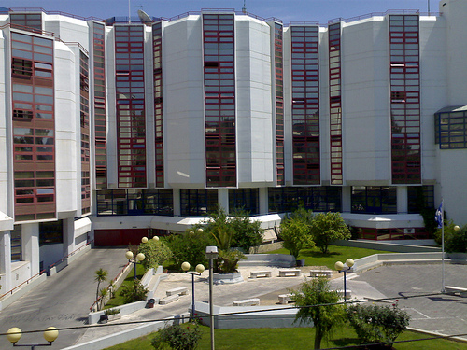
Σε γνώριμο χώρο...
Θεοδόσης Ιγνατίδης
ΑΣΟΕΕ, FCCA, ΣΟΕΛ
Δρ Νίκος Μπέλεσης
Πανεπιστήμιο Πειραιά, ΣΟΕΛ

Slide 3
Η έκθεση ελέγχου όπως ισχύει

Slide 4
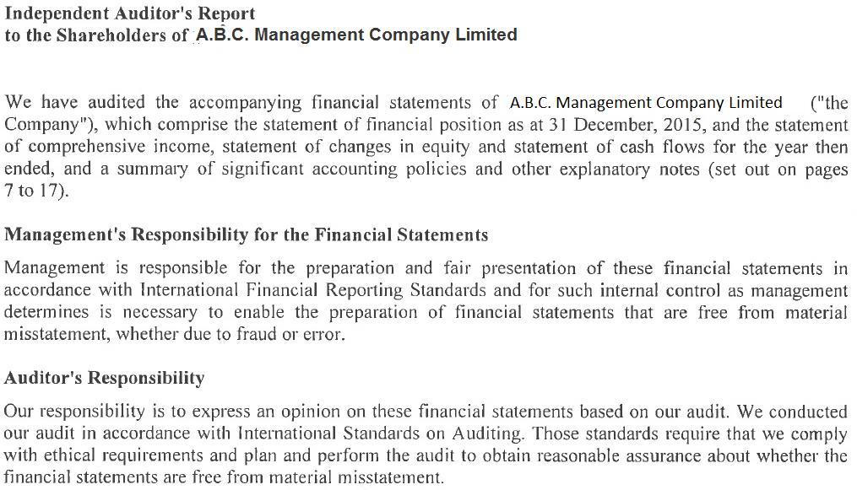
Η έκθεση ελέγχου όπως ισχύει

Slide 5
Όπως γράφηκε σε ένα άρθρο των International New York Times, τα τελικά αποτελέσματα των εταιρειών υπόκεινται σε τόσο διαφορετικές παραδοχές και εκτιμήσεις, ώστε ριζικά διαφορετικά αποτελέσματα να είναι επιτρεπόμενα. Αυτό δεν είναι κάτι νέο για τους ελεγκτές, αλλά δεν γίνεται εύκολα αντιληπτό από τους επενδυτές και τους χρήστες των οικονομικών καταστάσεων.
Η έκθεση ελέγχου όπως ισχύει
Τί παρατηρείτε ;
Οι χρήστες των οικονομικών καταστάσεων έχουν σηματοδοτήσει ότι οι εκθέσεις ελέγχου με την τωρινή τους μορφή, αν και είναι πολύτιμες, έχουν καταστεί τυποποιημένες και συνήθως δεν περιέχουν πληροφορίες συγκεκριμένες για την ελεγχόμενη εταιρεία.

Slide 6
Η νέα έκθεση ελέγχου

Slide 8
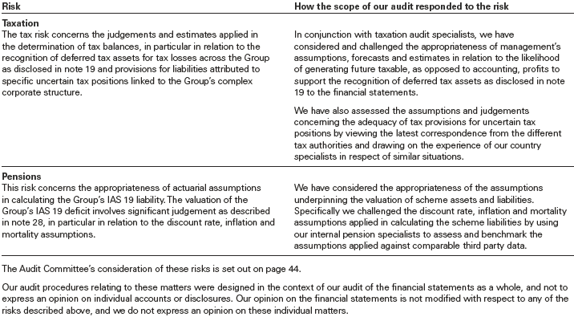
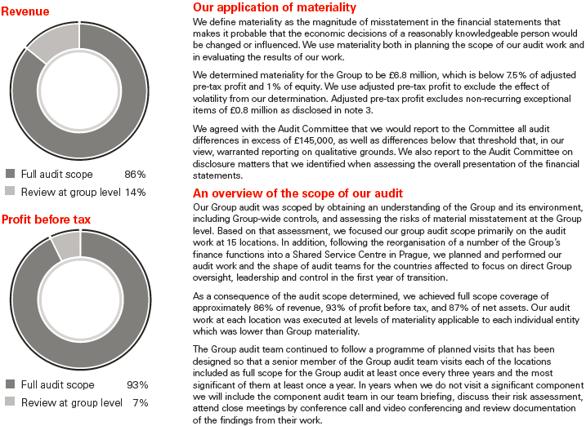

Slide 9
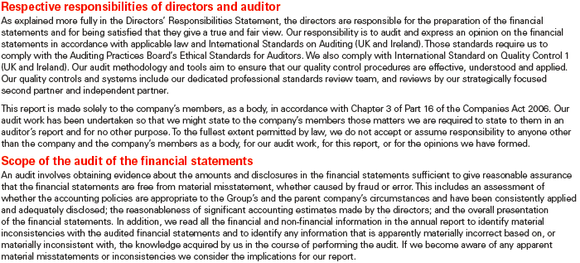

Slide 10
Η νέα έκθεση ελέγχου – Τί αλλάζει?
Για όλες τις εταιρείες:
H παράγραφος της Γνώμης παρουσιάζεται πρώτη (και όχι στο τέλος) και ακολουθείται από την παράγραφο της Βάσης για τη γνώμη ελέγχου.
Αυξημένη αναφορά στο θέμα της παραδοχής της συνεχιζόμενης δραστηριότητας. Απαιτείται ρητή αναφορά στην ευθύνη της διοίκησης αλλά και των ελεγκτών στο θέμα αυτό, καθώς και ξεχωριστή παράγραφος όταν υπάρχει σημαντική αβεβαιότητα.
Νέα υποχρέωση να αμφισβητηθεί η επάρκεια των γνωστοποιήσεων όταν εντοπιστούν γεγονότα ή συνθήκες που μπορεί να εγείρουν κάποιες αβεβαιότητες για τη συνέχιση της λειτουργίας, αλλά οι αβεβαιότητες αυτές αίρονται από ενέργειες ή πλάνα της διοίκησης.
Ρητή αναφορά για την ανεξαρτησία του ελεγκτή και εκπλήρωση του Κώδικα Δεοντολογίας.
Αυξημένη περιγραφή των ευθυνών του ελεγκτή, οι οποίες όμως μπορεί να συμπεριληφθούν ή να γίνει σχετική παραπομπή εκτός της έκθεσης ελέγχου.
Για τις εισηγμένες εταιρείες:
Eισάγεται νέα παράγραφος για την επικοινωνία των κρίσιμων ελεγκτικών θεμάτων (key audit matters – η απόδοση στα ελληνικά δεν έχει ολοκληρωθεί αυτή τη στιγμή).

Slide 11
Πλεονεκτήματα της νέας έκθεσης ελέγχου
Ουσιαστική πληροφόρηση: με την νέα έκθεση του ελεγκτή θα παρέχεται εκτενέστερη πληροφόρηση σε θέματα, που κατά την κρίση του ελεγκτή είναι πιο σημαντικά
Ενίσχυση της Διαφάνειας: θα γίνεται ξεχωριστή αναφορά στην ανεξαρτησία του ελεγκτή και θα αναγράφεται το όνομα του ορκωτού ελεγκτή που ανέλαβε τον έλεγχο
Ευκολότερη κατανόηση: η γνώμη του ελεγκτή θα βρίσκεται στην αρχή της έκθεσης ελέγχου, θα δίνεται έμφαση στα σημαντικά ζητήματα και τα τυποποιημένα κομμάτια θα μεταφερθούν στο τέλος του report
At Moore Stephens, we take success personally.

Slide 12
Το Ην. Βασίλειο και η Ολλανδία έχουν ήδη εφαρμόσει τη νέα έκθεση ελέγχου...
Οι αντιδράσεις είναι πολύ θετικές. Βάσει ερευνών, οι νέες εκθέσεις ελέγχου είναι πιο ενδιαφέρουσες και ενημερωτικές, με το πλέον πολύτιμο τμήμα της νέας έκθεσης να είναι τα κρίσιμα ελεγκτικά θέματα.
Οι μέτοχοι θέλουν την οπτική των ελεγκτών στα σημαντικά θέματα εκτιμήσεων και κρίσεων, καθώς και το ποιες περιοχές θεωρήθηκαν ως περιοχές κινδύνου από τους ελεγκτές, γιατί και το πώς τις αντιμετώπισαν οι ορκωτοί.
Οι καλύτερες περιγραφές είναι προσαρμοσμένες σε κάθε συγκεκριμένο έλεγχο και εταιρεία – αντίθετα οι τυποποιημένες και γενικόλογες διατυπώσεις δεν βοηθούν.
At Moore Stephens, we take success personally.

Slide 13
Κίνδυνοι
Ακατάλληλη εφαρμογή του προτύπου από τον ελεγκτη: δεν υπάρχει πλέον τυποποιημένο λεκτικό και ως εκ τούτου ο ελεγκτής θα πρέπει σε μαγάλο βαθμό να αυτοσχεδιάσει. Υπάρχει κίνδυνος, να παρερμηνευθούν τα ‘key audit matters’ και να ταυτιστούν εσφαλμένα με τις παρατηρήσεις.
Πλεονάζουσα πληροφόρηση: αυξάνεται η πιθανότητα η έκθεση ελέγχου να περιλαμβάνει περιττά λόγια, τα οποία δεν προσθέτουν αξία στην έκθεση και κουράζουν τον αναγνώστη, ενώ ενδεχομένως ‘υποβαθμίζουν’ τα σημαντικά θέματα, μέσα στην πληθώρα της πληροφορίας.
Μείωση της συγκρισιμότητας μεταξύ των εκθέσεων ελέγχου: οι εκθέσεις ελέγχου θα διαφέρουν σημαντικά μεταξύ τους και θα καταστούν λιγότερο συγκρίσιμες.

Slide 14
Ερωτήσεις;

Slide 15
Moore Stephens – ‘ΕΠΙ ΤΗΣ ΟΥΣΙΑΣ’
Μηνιαία έκδοση της Moore Stephens Ελλάδας
Η θεματολογία αφορά επιχειρήσεις, λογιστική και χρηματοοικονομική αναφορά, ναυτιλία και φορολογία
Περιέχει μελέτες και άρθρα της Moore Stephens όπως:
Shipping Confidence Survey
Shipping Risk Survey
European Tax Brief
Doing Business in
‘Αρθρα στελεχών της Moore Stephens στον Τύπο
Άρθρα γνώμης στελεχών της Moore Stephens (πχ για τις νέες εκθέσεις ελέγχου κτλ)
Περιέχει links σε σημαντικές ειδήσεις και δημαοσιεύματα
Μπορείτε να κατεβάσετε εκτός από την εκάστοτε και όλες τις προηγούμενες εκδόσεις.
Είναι εντελώς δωρεάν και μπορείτε να ‘κατεβάσετε’ τις εκδόσεις της Moore Stephens επίσης δωρεάν.
Μπορείτε να το προωθήσετε σε άλλο/ους ενδιαφερόμενο/ους
Εγγραφείτε δωρεάν : http://newsletter.moorestephensgreece.com/

